Slide 1
Противоречия в отечественной художественной культуре последних десятилетий XX в.
Подготовила преподаватель
ГФ ГБОУ ВО БГИИК Дрожжина Л.И.

Slide 2
Уже в конце 60-х гг. отечественная художественная культура стала освобождаться от иллюзий построения коммунизма

Slide 3
«Вражескими голосами» в то время принято было называть радиостанции Запада, вещавшие на русском языке (например, «Голос Америки» или «Свобода»)

Slide 4
Диссиденты в СССР – граждане СССР, открыто выражавшие свои политические взгляды, которые существенно отличались от господствовавшей в обществе и государстве коммунистической идеологии и практики, за что многие из диссидентов подвергались преследованиям со стороны властей

Slide 5
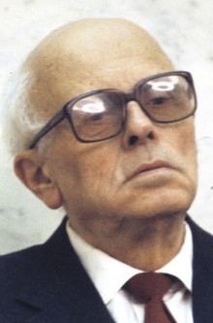
Андрей Дмитриевич Сахаров (1921-1989)
Советский физик-теоретик, академик АН СССР, один из создателей первой советской водородной бомбы. Общественный деятель, диссидент и правозащитник. Лауреат Нобелевской премии мира за 1975 г.

Slide 6
Физик-теоретик, один из создателей водородной бомбы академик Сахаров в трактате «Размышления о прогрессе, мирном сосуществовании и интеллектуальной свободе» (1968) впервые заговорил о необходимости сближения СССР с западными странами как альтернативе гибели всего человечества в атомной войне

Slide 7
Александр Исаевич Солженицын (1918-2008)
Русский писатель, драматург, публицист, поэт, общественный и политический деятель. Лауреат Нобелевской премии по литературе (1970), диссидент

Slide 8
В цикле статей «Раскаяние и самоограничение как категории национальной жизни», «Жить не по лжи», «Образованщина», в «Письме вождям Советского Союза» он предрекал крах социализма и предлагал России вернуться к традиционным нормам народной жизни, которые испокон веков определяли своеобразие и величие ее облика

Slide 9
Труды Солженицына и Сахарова были опубликованы в нелегальной диссидентской журналистике (так называемом «самиздате») и за рубежом (так называемом «тамиздате»)

Slide 12
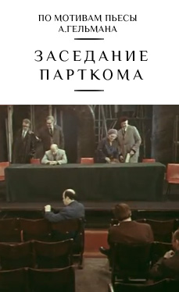

Slide 13
Меннипея – жанр литературы, свободно соединяющий серьезность и комизм, философские рассуждения и сатирическое осмеяние, фантастику и реализм и др.

Slide 14
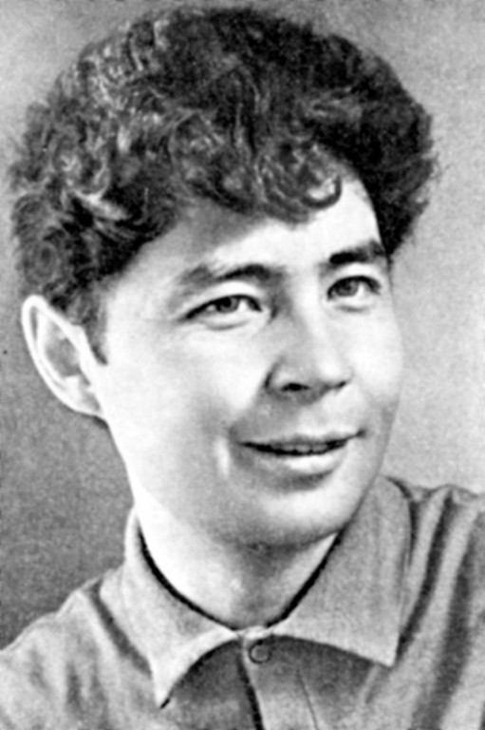
Александр Валентинович Вампилов (1937-1972)
Русский советский драматург и прозаик

Slide 15
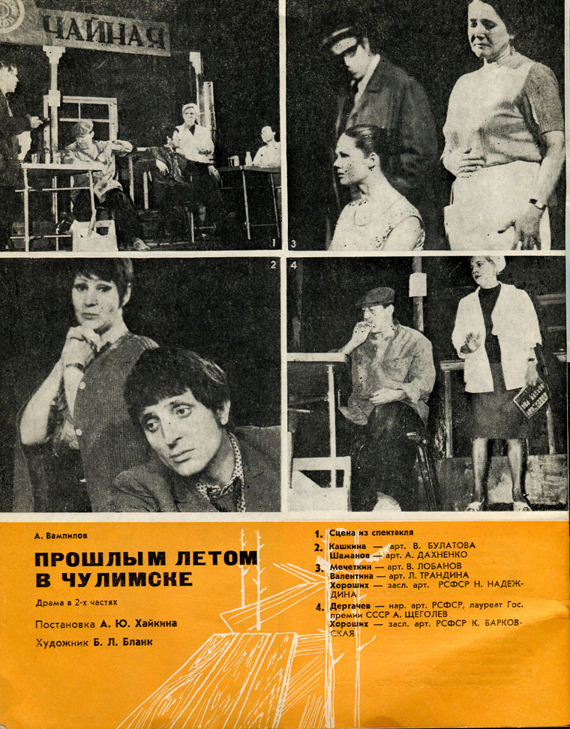

Slide 16
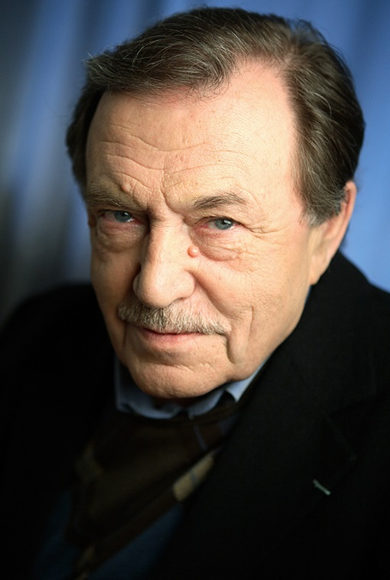
Василий Павлович Аксёнов (1932-2009)
Русский писатель

Slide 18
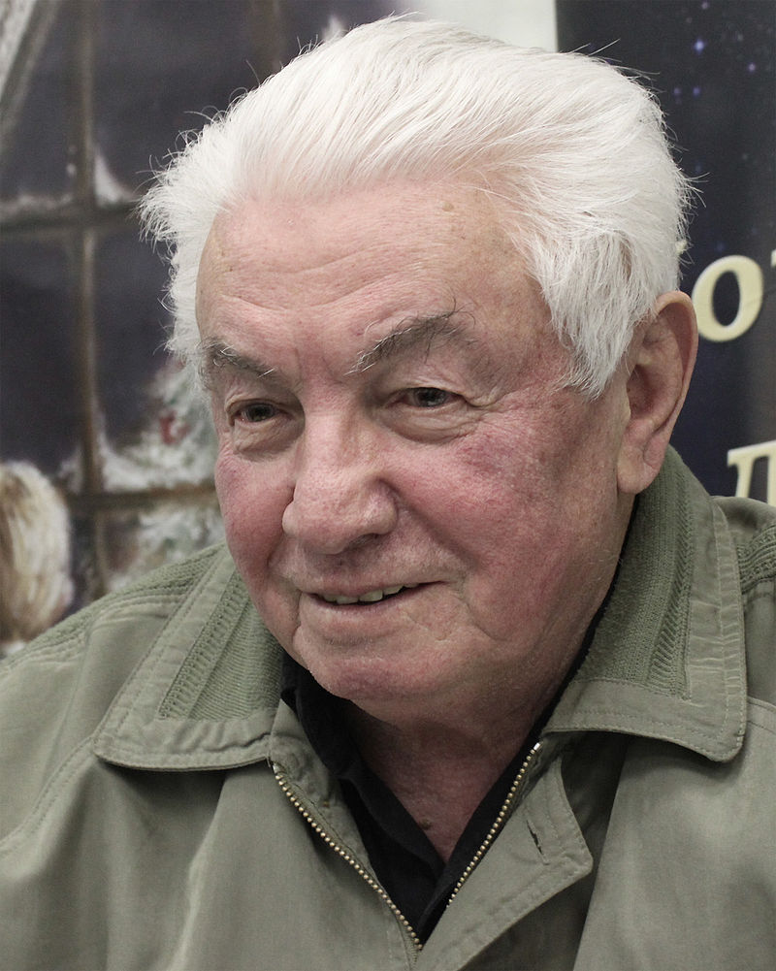
Владимир Николаевич Войнович (род. 1932)
Русский писатель

Slide 19
Отражением устремленности некоторых авторов к ценностям и достижениям западной культуры стала литература русского постмодернизма

Slide 21
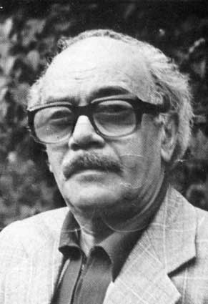
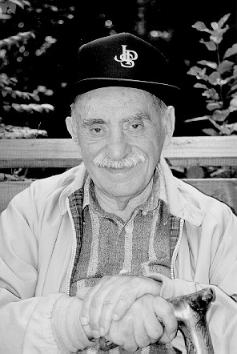
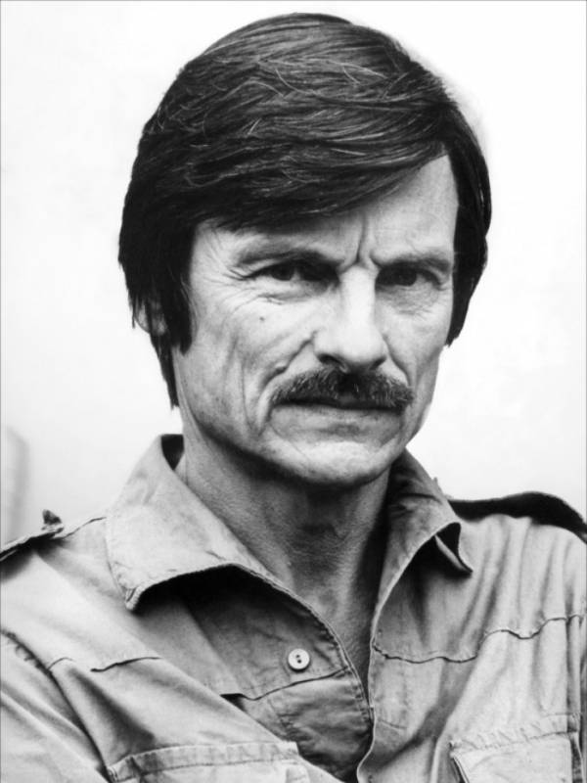
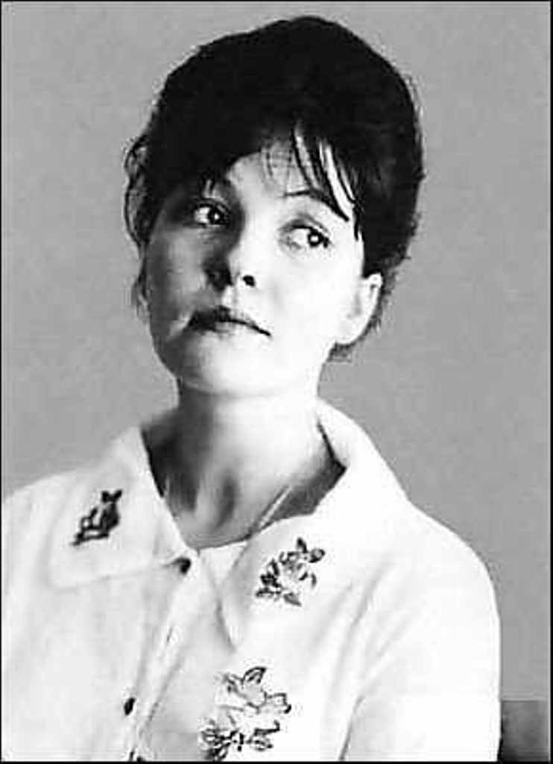
Д.С. Самойлов
С.И. Липкин
А.А. Тарковский
Б.А. Ахмадулина

Slide 22
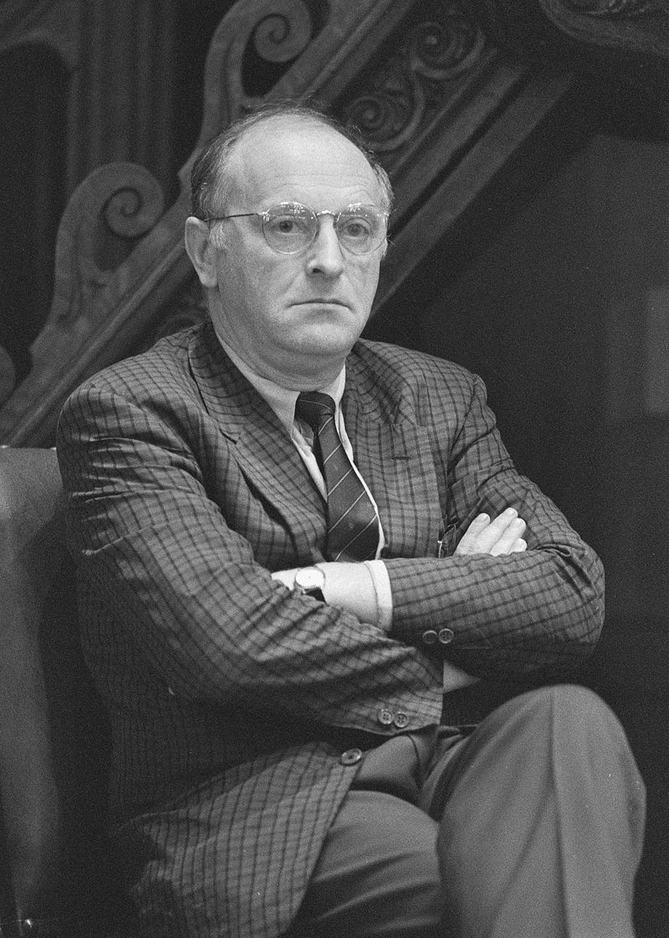
Иосиф Александрович Бродский (1940-1996)
Русский и американский поэт, эссеист, драматург, переводчик

Slide 23
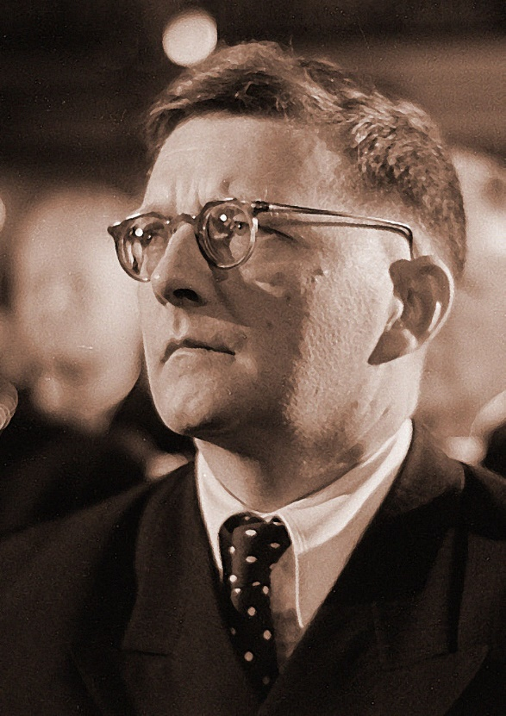
Дмитрий Дмитриевич Шостакович (1906-1975)
Советский композитор, пианист, музыкально-общественный деятель, доктор искусствоведения, педагог, профессор

Slide 24
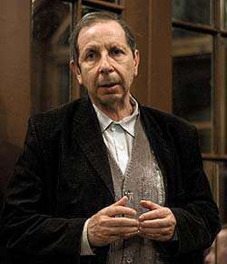
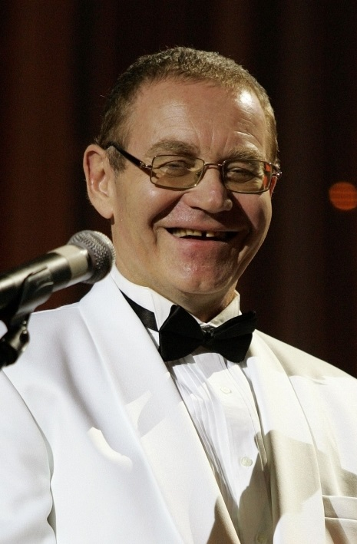
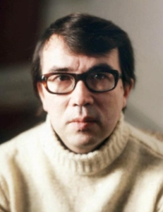
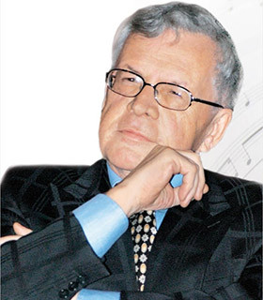
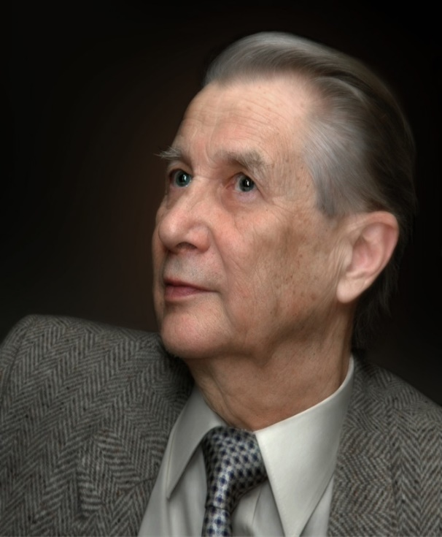
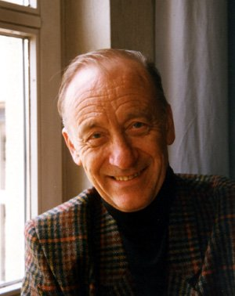
С.М. Слонимский
Н.И. Пейко
В.А. Гаврилин
А.П. Петров
А.Я. Эшпай
Р.К. Щедрин

Slide 25
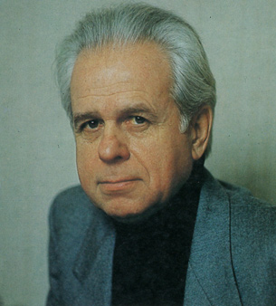
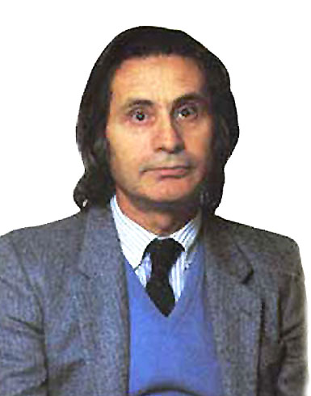
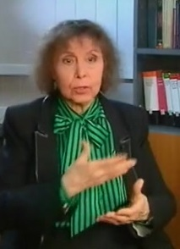
Э.В. Денисов
А.Г. Шнитке
С.А. Губайдулина

Slide 26
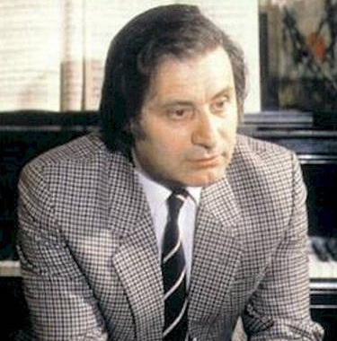
Альфред Гарриевич Шнитке (1934-1998)
Советский и российский композитор, педагог и музыковед

Slide 30
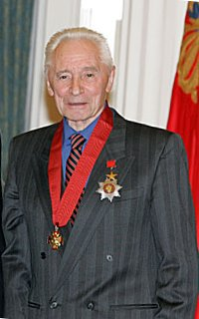
Юрий Николаевич Григорович (род. 1927)
Советский и российский артист балета, балетмейстер, хореограф, педагог, профессор

Slide 31
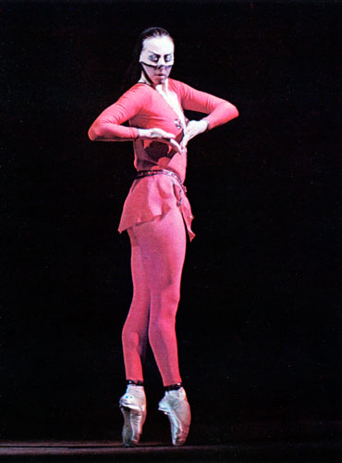
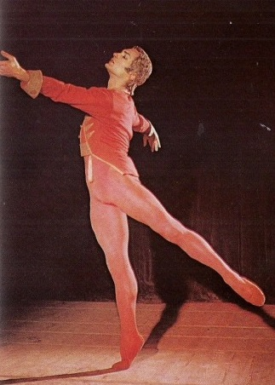
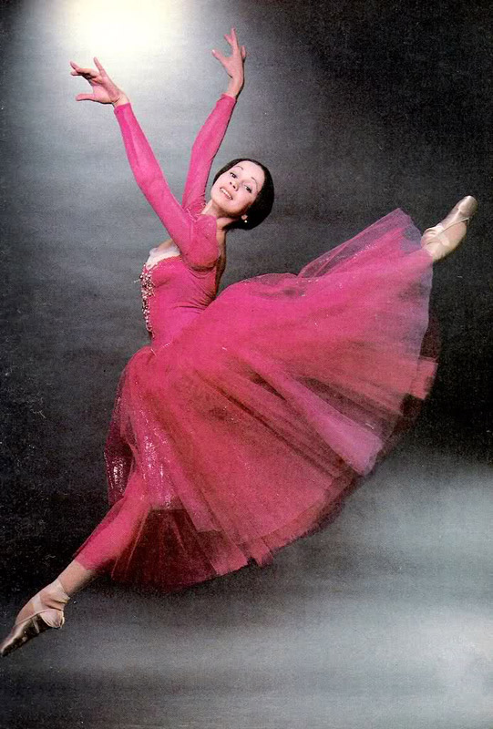
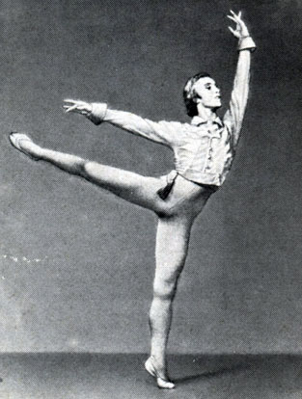
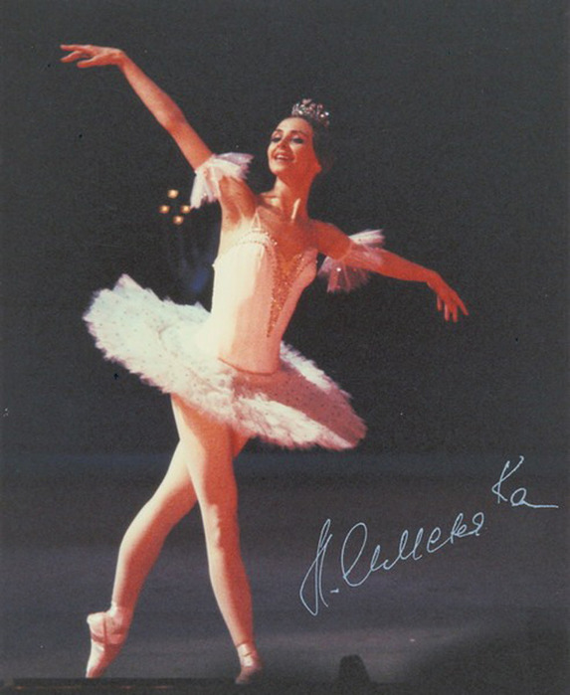
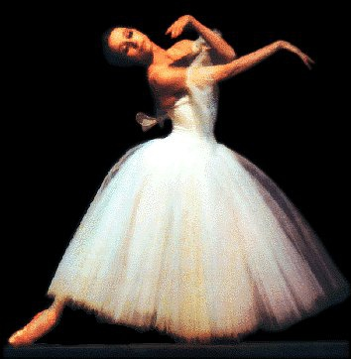
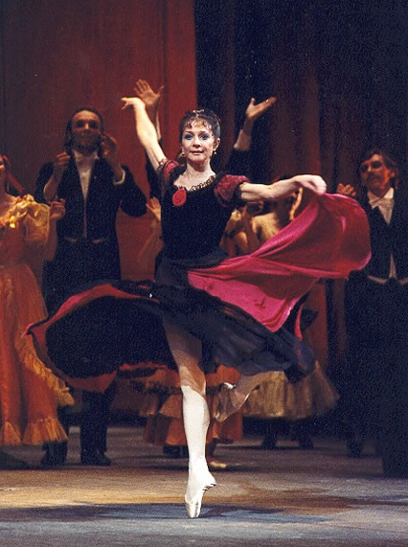
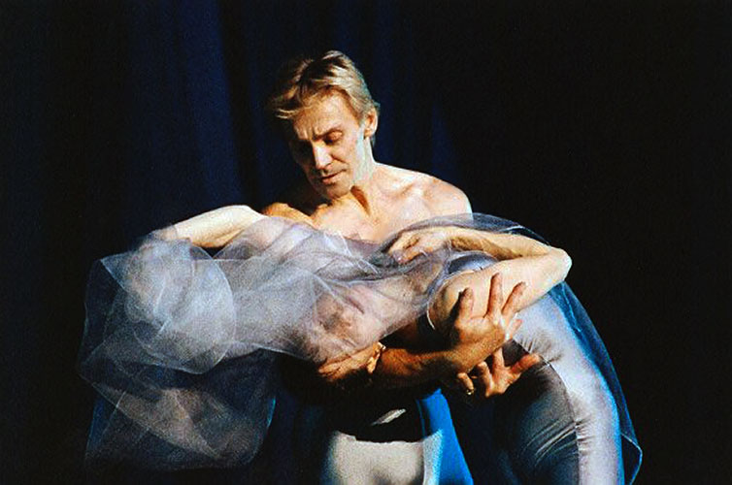
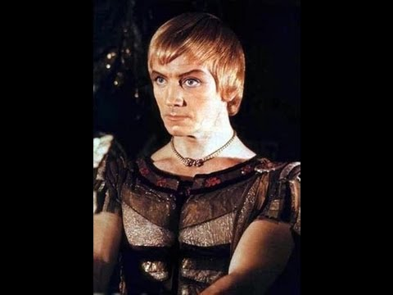
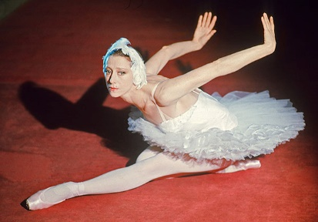
Н.В. Тимофеева
М.Л. Лавровский
Н.В. Павлова
В. Гордеев
Н.А. Бессмертнова
Л.И. Семеняка
Е.С. Максимова
В.В. Васильев
М.Э. Лиепа
М.М. Плисецкая

Slide 32
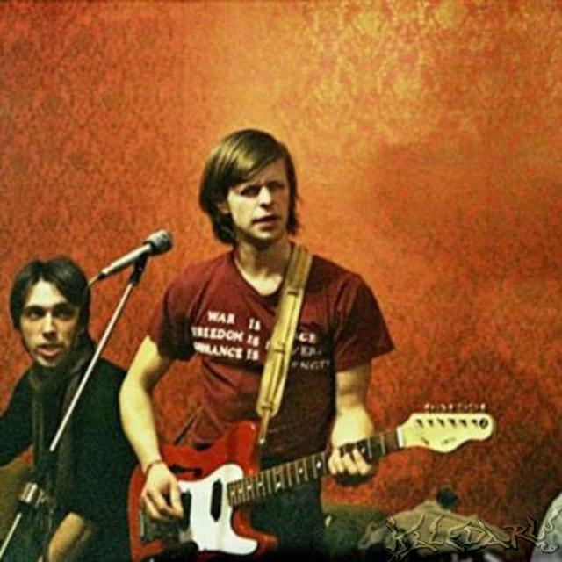
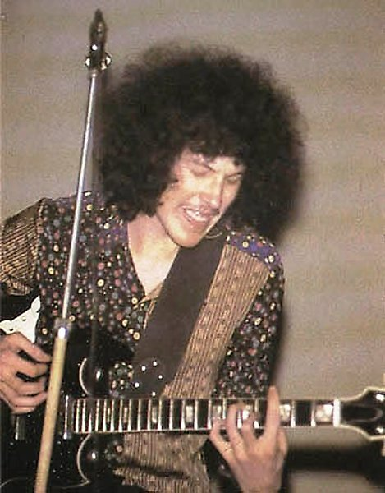
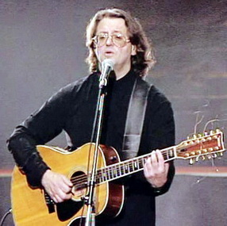
Б. Гребенщиков
А. Макаревич
А.Б. Градский

Slide 33
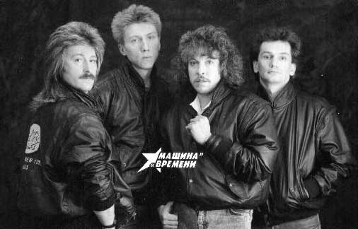

Slide 34
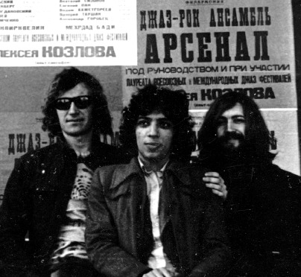

Slide 35
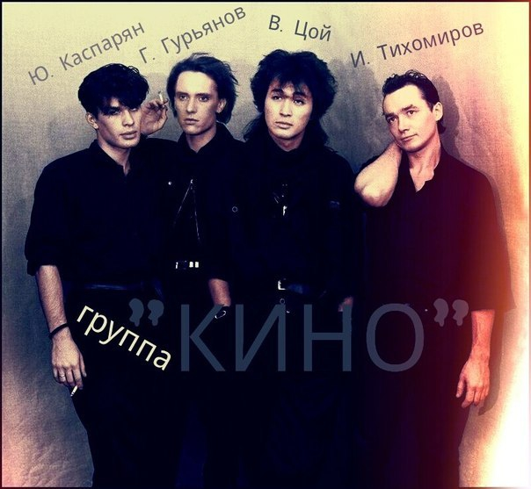

Slide 36
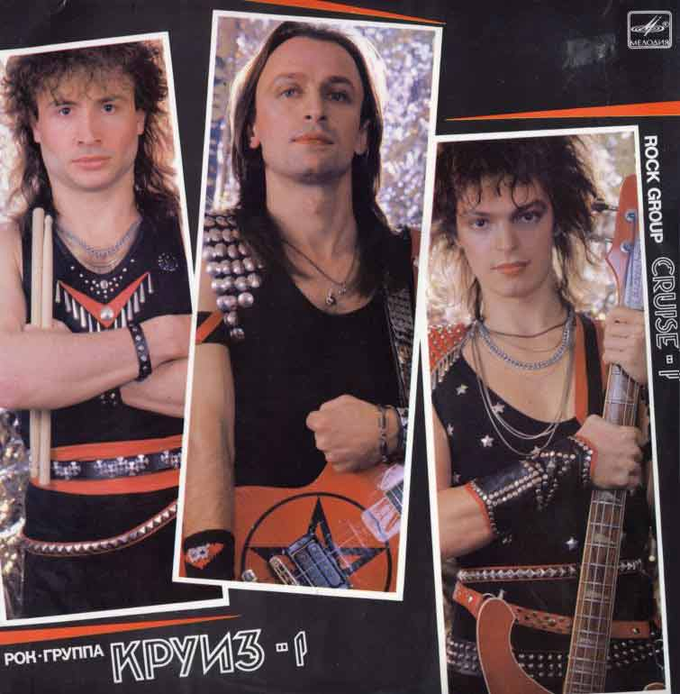

Slide 37
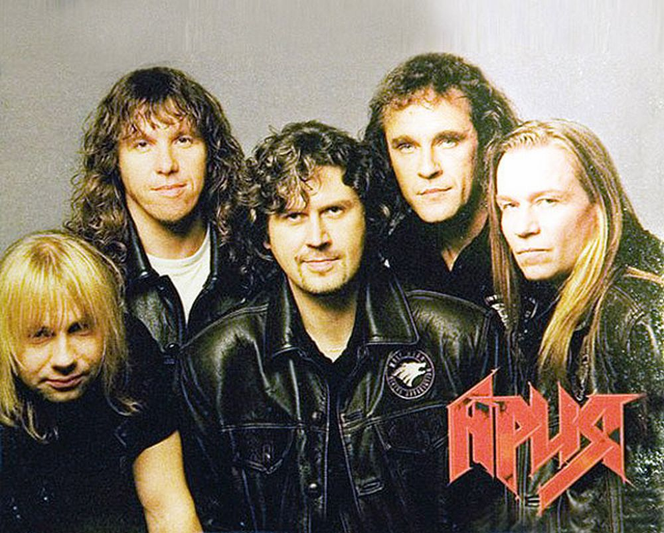

Slide 39
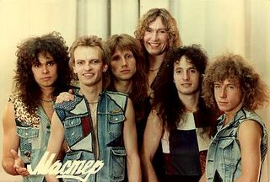

Slide 40
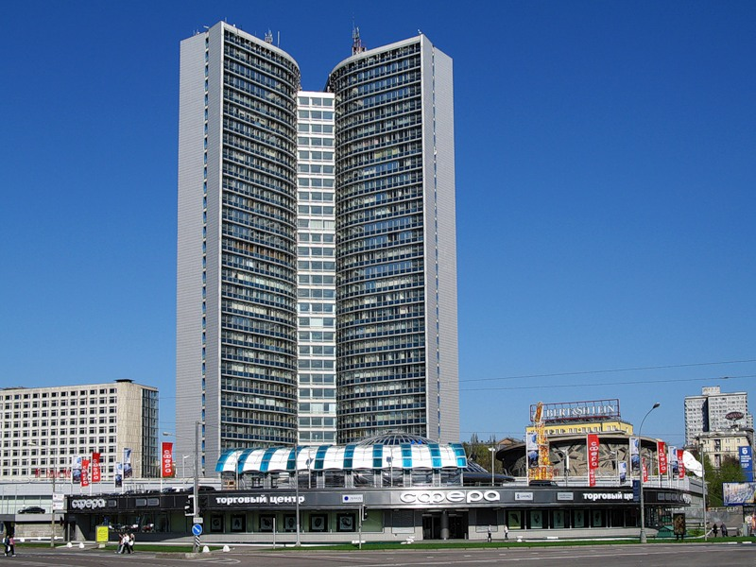
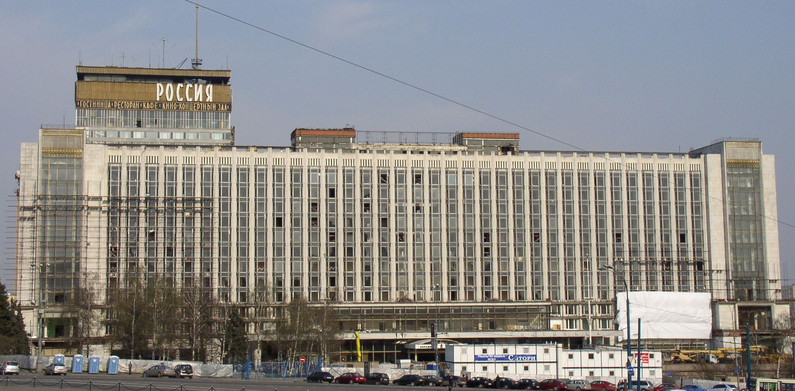
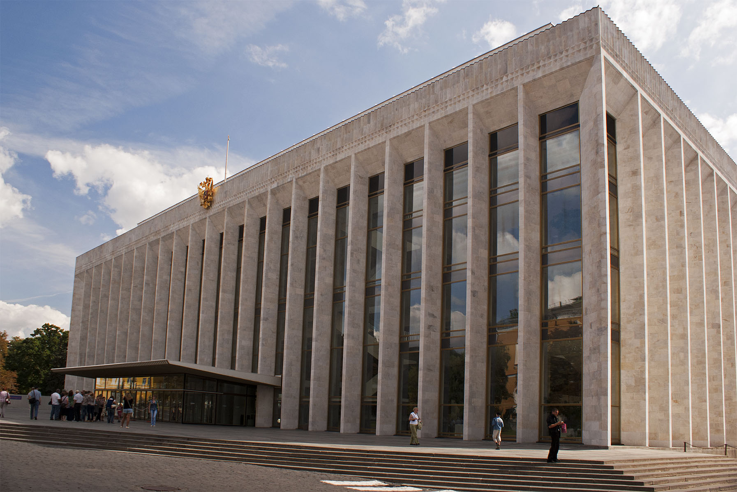

Slide 41
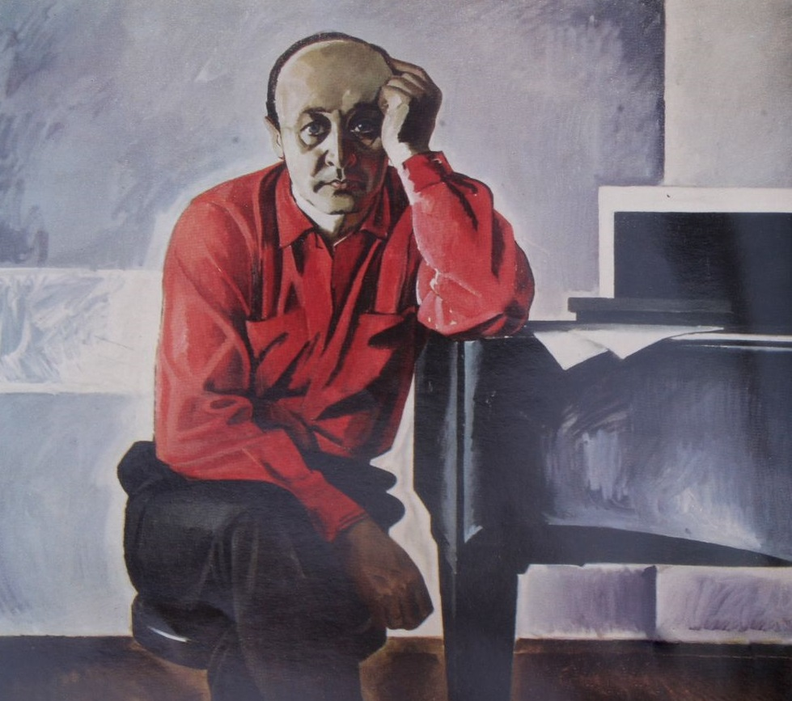
«Портрет композитора Кара-Караева» Т. Салахов

Slide 42
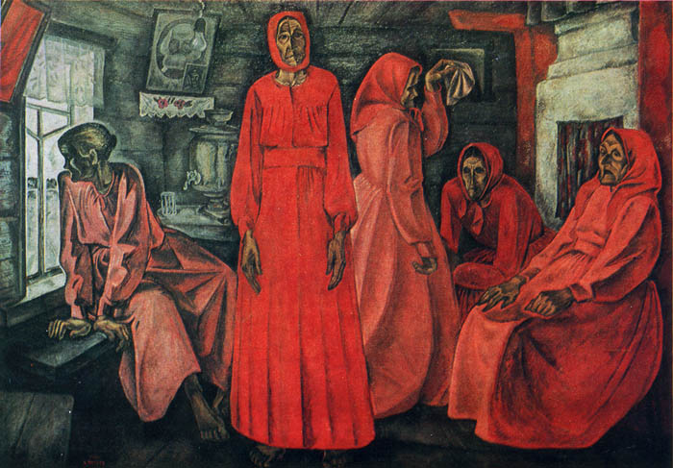
«Воспоминание. Вдовы» В. Попков

Slide 43
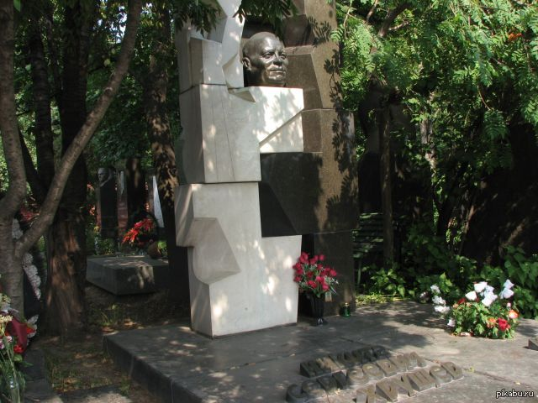
Надгробный памятник Н.С. Хрущеву на Новодевичьем кладбище в Москве. Э. Неизвестный

Slide 44
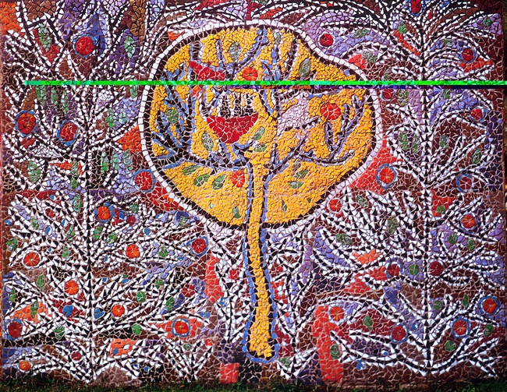
Мозаики в комплексе «Измайлово»
в Москве З.К. Церетели

Slide 45
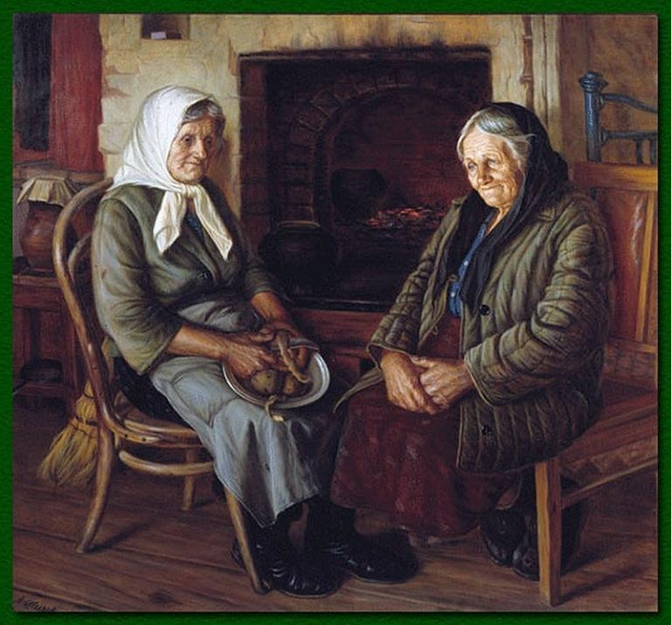
«Солдатские матери» А.М. Шилов

Slide 46
Михаил Михайлович Шемякин (род. 1943)
Российский и американский художник, скульптор

Slide 47
Портрет Б.Ф. Нижинского
Мясник

Slide 48
Памятник Петру I в Санкт-Петербурге

Slide 51
СПАСИБО ЗА ВНИМАНИЕ!!!

